Slide 1
Обучение на протяжении всей жизни: ориентир личного развития и новые возможности для модернизации университетской библиотеки
VII Международная научно- практическая конференция «Библиотечное взаимодействие: Современные мировые тенденции в развитии вузовской библиотеки» (Library Connect 2018)
Дарибаева Гульшат
Утебалиева Перизат
Научная библиотека ЕНУ им.Л.Н. Гумилева
23-24 мая, 2018 год
Астана

Slide 2
Пожизненное образование:
- инструмент постоянной актуализации накапливаемых в мире знаний;
средство максимальной и эффективной самореализации в процессе жизнедеятельности;
фактор устойчивого развития общества.

Slide 3
«Непреходящую ценность в условиях стремительных изменений технологий производства и социально-экономических отношений общества представляет личностный потенциал человека, его способности быть подлинным субъектом познавательной, социальной, профессиональной и инновационной деятельности. Поэтому человек должен рассматриваться не как рабочая сила, средство общественного развития, а как его цель. Соответственно, образование взрослых выступает сферой духовного производства, продукт которого - приращение деятельных способностей специалиста, его возможностей компетентного и ответственного выполнения профессиональных и общественных функций, продуцирования новых идей, технологий и решений, повышение общей культуры и нравственности, обеспечение возможностей саморазвития».
Вербицкий А. А.,
профессор МГГУ им. М. А. Шолохова
(Москва, Россия)

Slide 4
Американские Уголки в Казахстане: новые идеи и новые возможности
Пример успешного культурно-образовательного сотрудничества США и Казахстана
Библиотеки - площадки реализации проекта
Продвижение идеи равного доступа к информации и образовательным ресурсам
Создание условий для продуктивной деятельности на протяжении всей жизни.
Содействие развитию потенциала каждого посетителя.

Slide 5
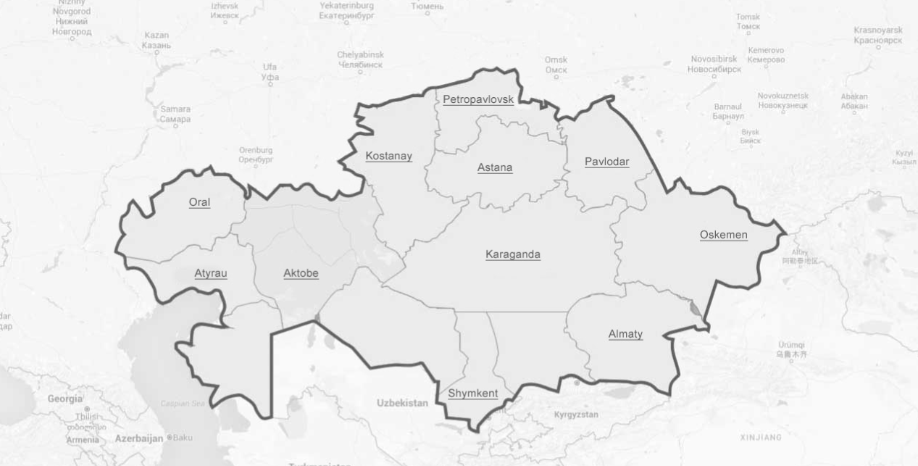
Американские Уголки в Казахстане: новые идеи и новые возможности

Slide 6
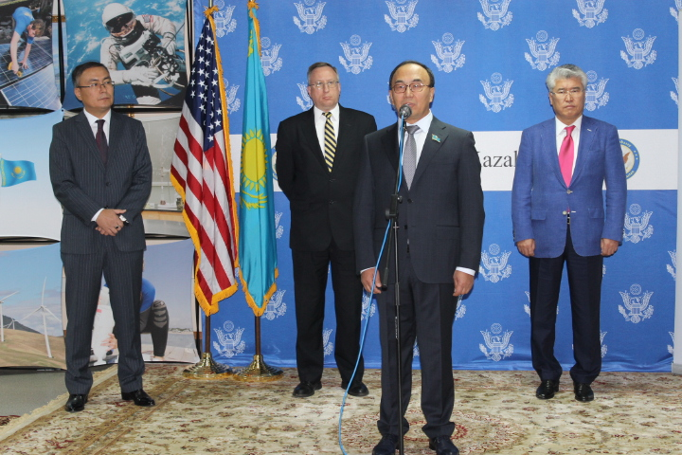
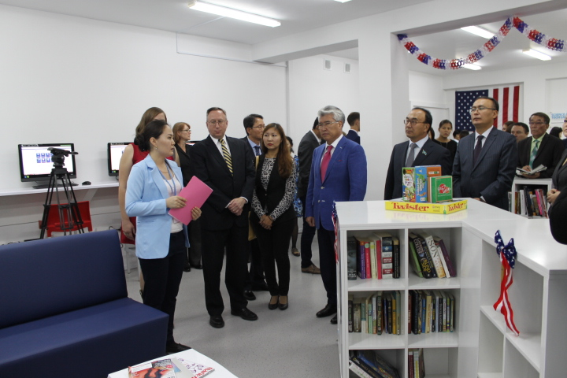
Американский уголок в университетской библиотеке: возможности, опыт и успешные истории
Первый в истории Американских Уголков в Казахстане центр открылся в стенах вузовской библиотеки 2 сентября 2015 года

Slide 7
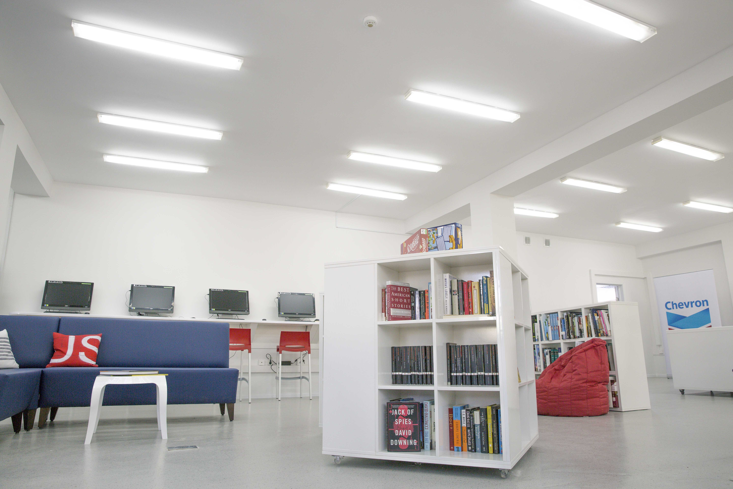
4 приоритета в работе American Corner and Maker Space Astana
- Продвижение интереса к английскому языку и совершенствование навыков владения им.
- Повышение ИТ-компетенций и коммуникативных способностей.
- Развитие творческого и интеллектуального потенциала.
- Содействие техническому творчеству и распространению новых научных знаний.

Slide 8
Ресурсы и услуги
Платформа для изучения и практики английского языка;
Книги, видеоматериалы;
База данных ElibraryUSA;
Мастер-классы по саморазвитию;
Площадка для технического творчества Maker Space;
Co-working площадка для самостоятельной работы

Slide 9
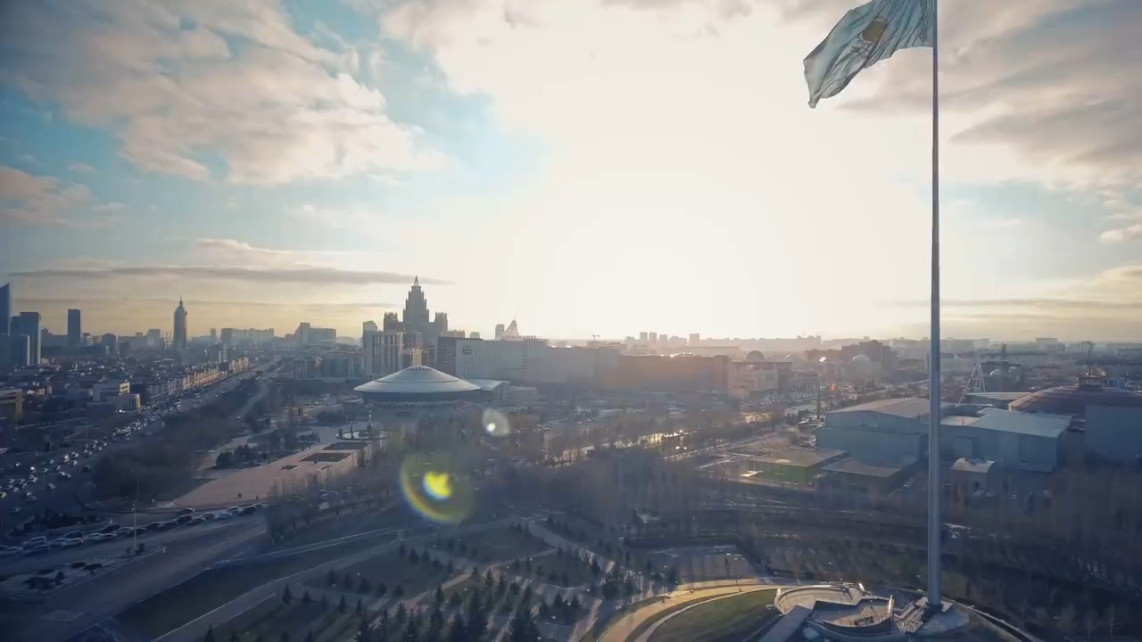
https://www.facebook.com/usembassy.astana/videos/10156252632345348/

Slide 10
Ажар Каптагаева, выпускница программы FLEX, волонтер центра
Успешные истории
“После года по обмену в США мне очень не хватало американской культуры, места, где я могла бы найти ресурсы на английском языке и практиковать язык. К счастью, Американский Уголок стал для меня тем самым местом, тем самым 'уголком Америки'. Благодаря замечательным и к тому же абсолютно бесплатным материалам на английском языке, крутым мероприятиям и дружелюбному персоналу, я не только смогла поддерживать связь с иностранным миром, но и реализовать свои собственные проекты, делясь с людьми опытом и знаниями, приобретенными мною в Штатах. Также, учебники по подготовке к SAT, TOEFL, предоставленные библиотекой Уголка помогли мне успешно сдать эти экзамены и сделали меня на шаг ближе к заветному образованию в Америке”

Slide 11

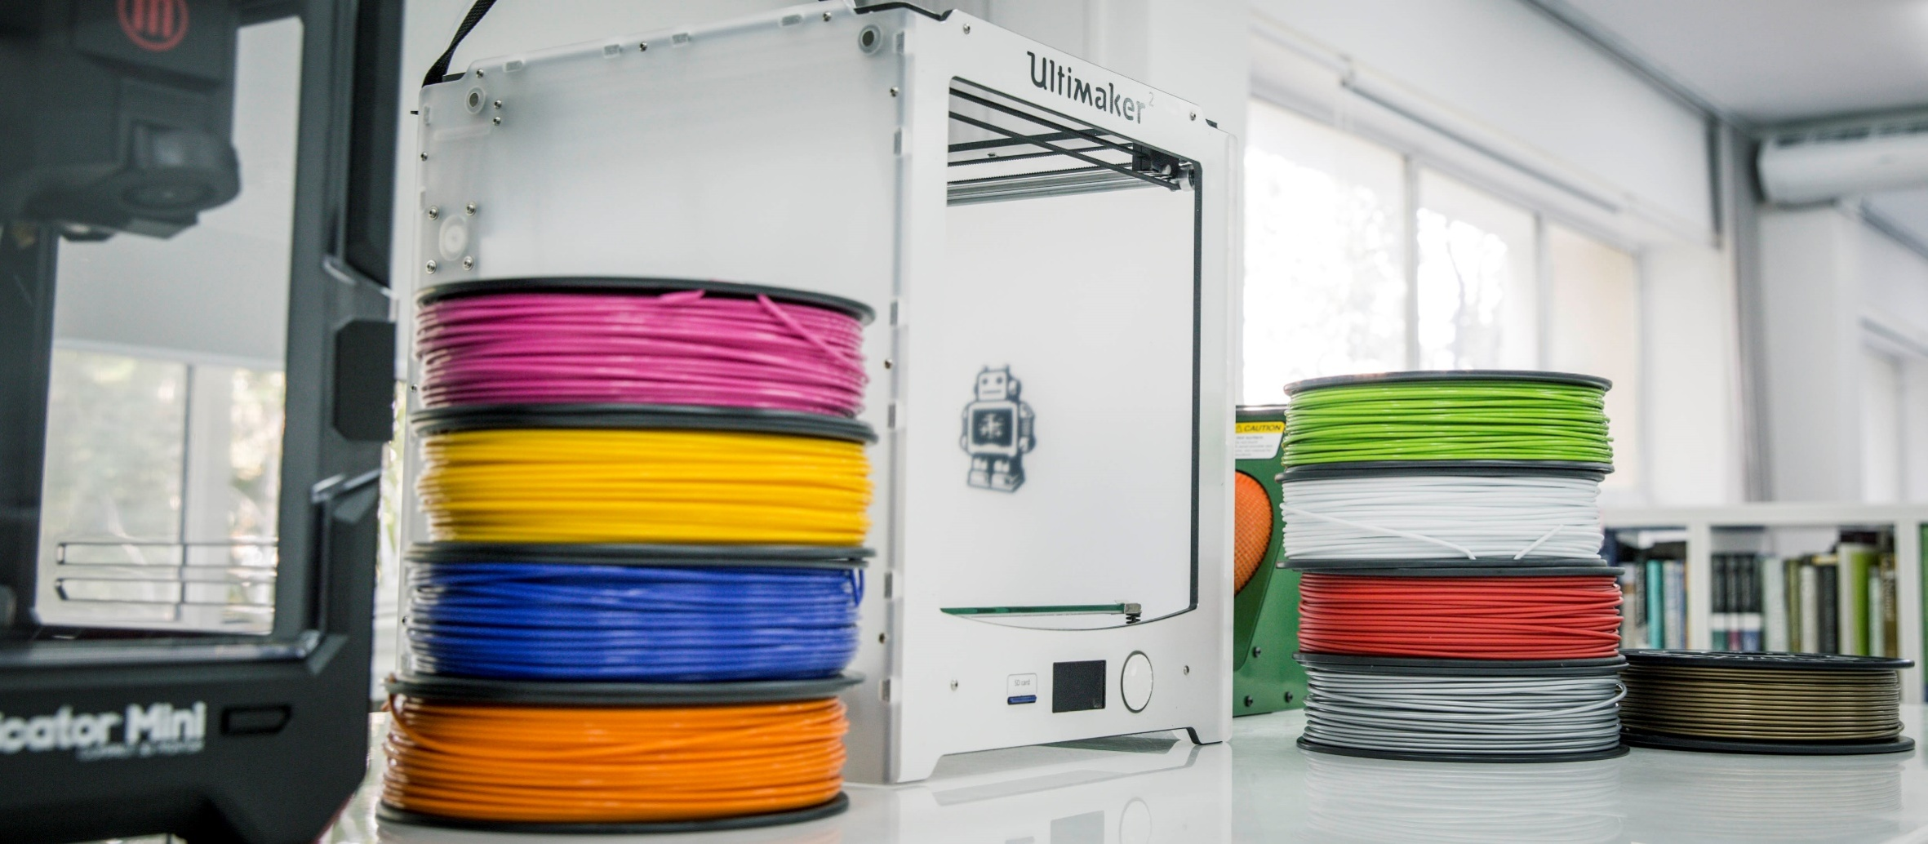
Astana STEM Fest- Идея популяризации фундаментальных знаний среди казахстанской молодежи и школьников, демонстрация динамичного развития науки, техники и технологий на конкретных примерах
Успешные истории
Впервые за всю историю Центральной Азии делегация TechWomen посетила Казахстан со встречей «Женщины и карьера в сфере STEM: вызовы и возможности» для продвижения технических направлений среди девушек

Slide 12

Astana Toastmasters Club (ATC)- мерприятие где открываются таланты, раскрывается потенциал молодых людей, передается опыт старшего поколения в ведении дискуссий и публичного выступления
https://www.facebook.com/usembassy.astana/videos/10156343549020348/

Slide 13
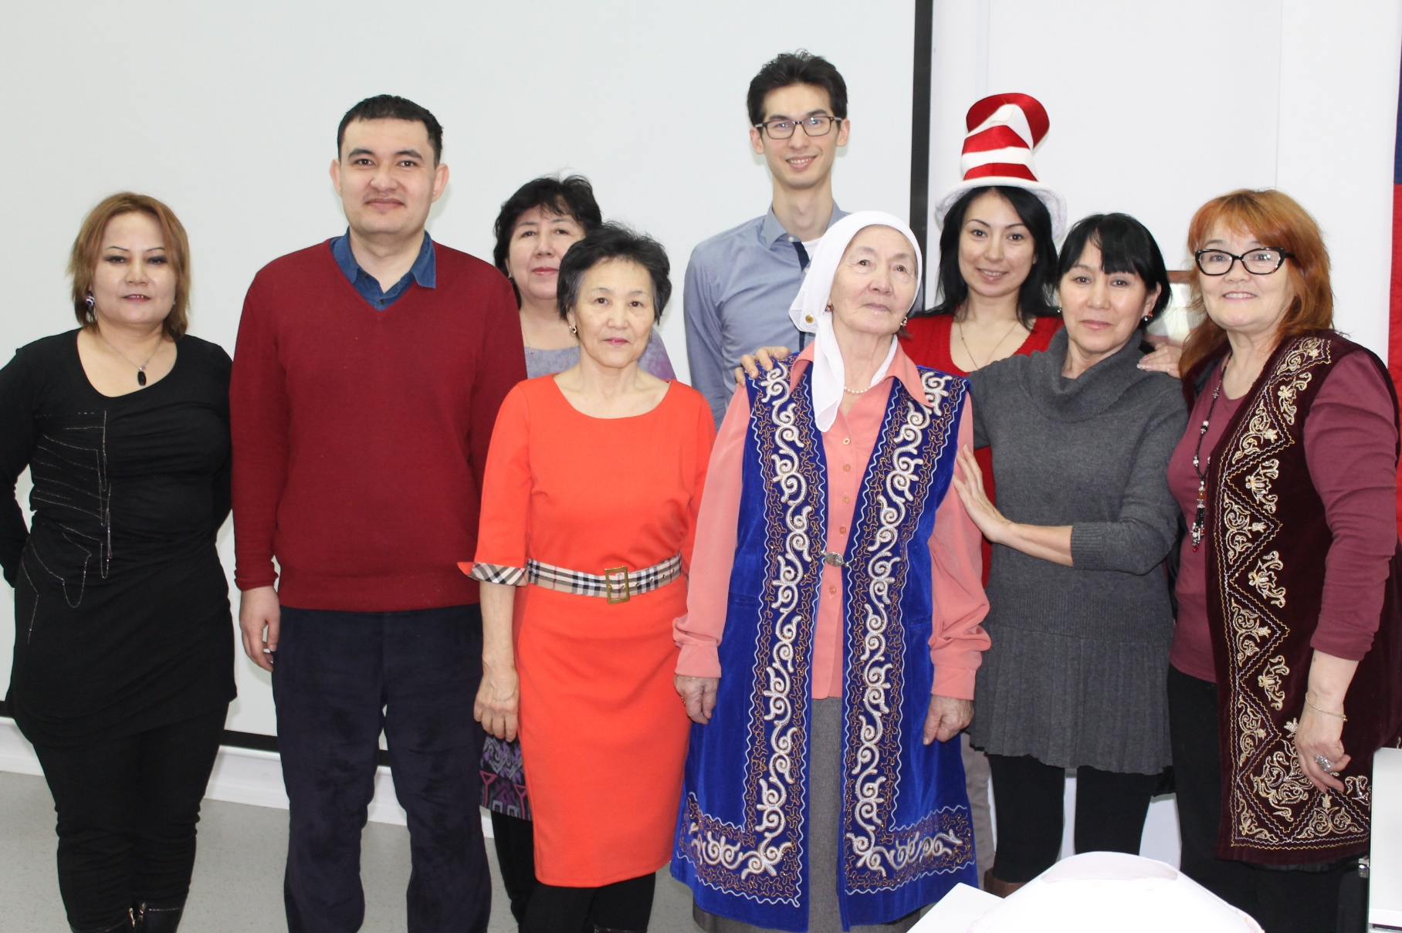
Клуб бабушек Американского Уголка
- Изучение английского языка
Компьютерная грамотность
Использование интернет ресурсов
Общение и взаимопомощь

Slide 14

Мероприятия Американского уголка нацелены на профессиональную подготовку, softskills: лидерское качество, коммуникация, ораторское искусство, бизнес, новые технологии, азы менеджмента и т.д.

Slide 15
Результаты исследования пользователей Американского уголка
«Дискуссионные клубы и фильмы на английском значительно помогли улучшить уровень английского»
«Уголок очень мотивирует учиться»
«апгрейт своего словарного запаса»
«Нашла активных взрослых волонтеров для реализации социальных проектов»
Эти ответы вдохновляют нас к еще большей активной и разнообразной деятельности!!!

Slide 16
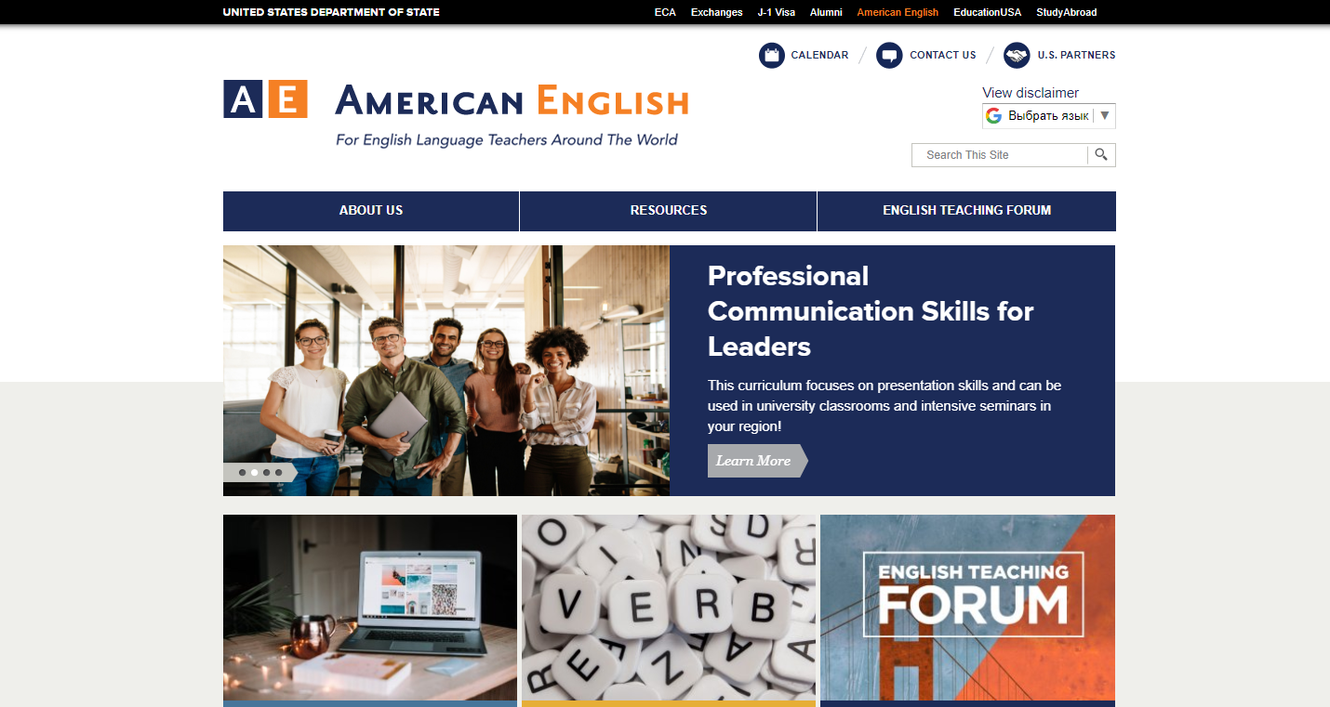
Рекомендации коллегам на основе нашего опыта и наблюдений
Совершенствование навыков владения английским языком
Пример: https://americanenglish.state.gov/

Slide 17






2. Тренд западного образования: размещение в открытом доступе методик преподавания и изучения различных предметных областей
https://www.edx.org/
https://www.coursera.org/
https://www.futurelearn.com
https://www.udacity.com/
https://www.skillshare.com/
https://www.memrise.com/

Slide 18
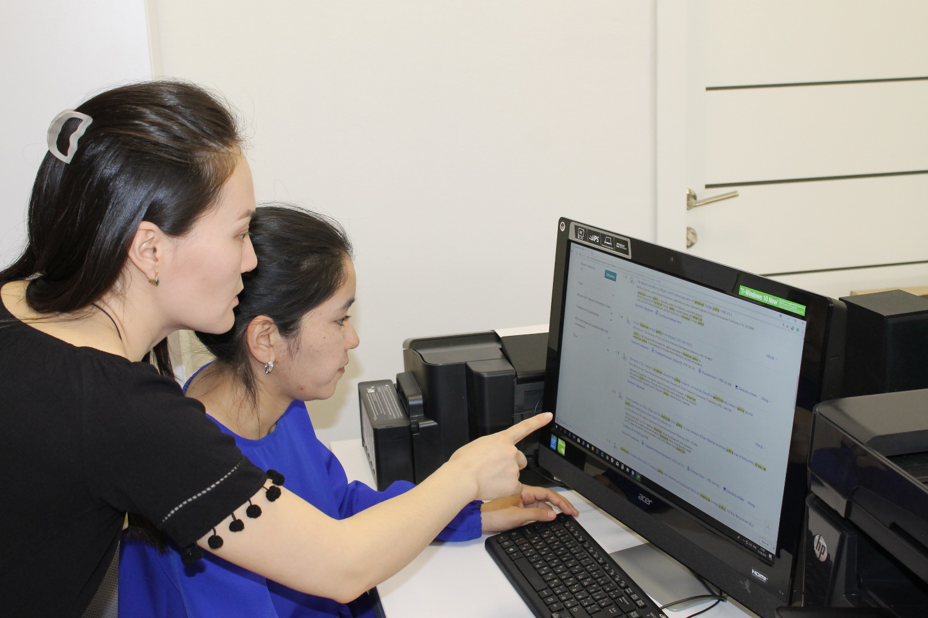
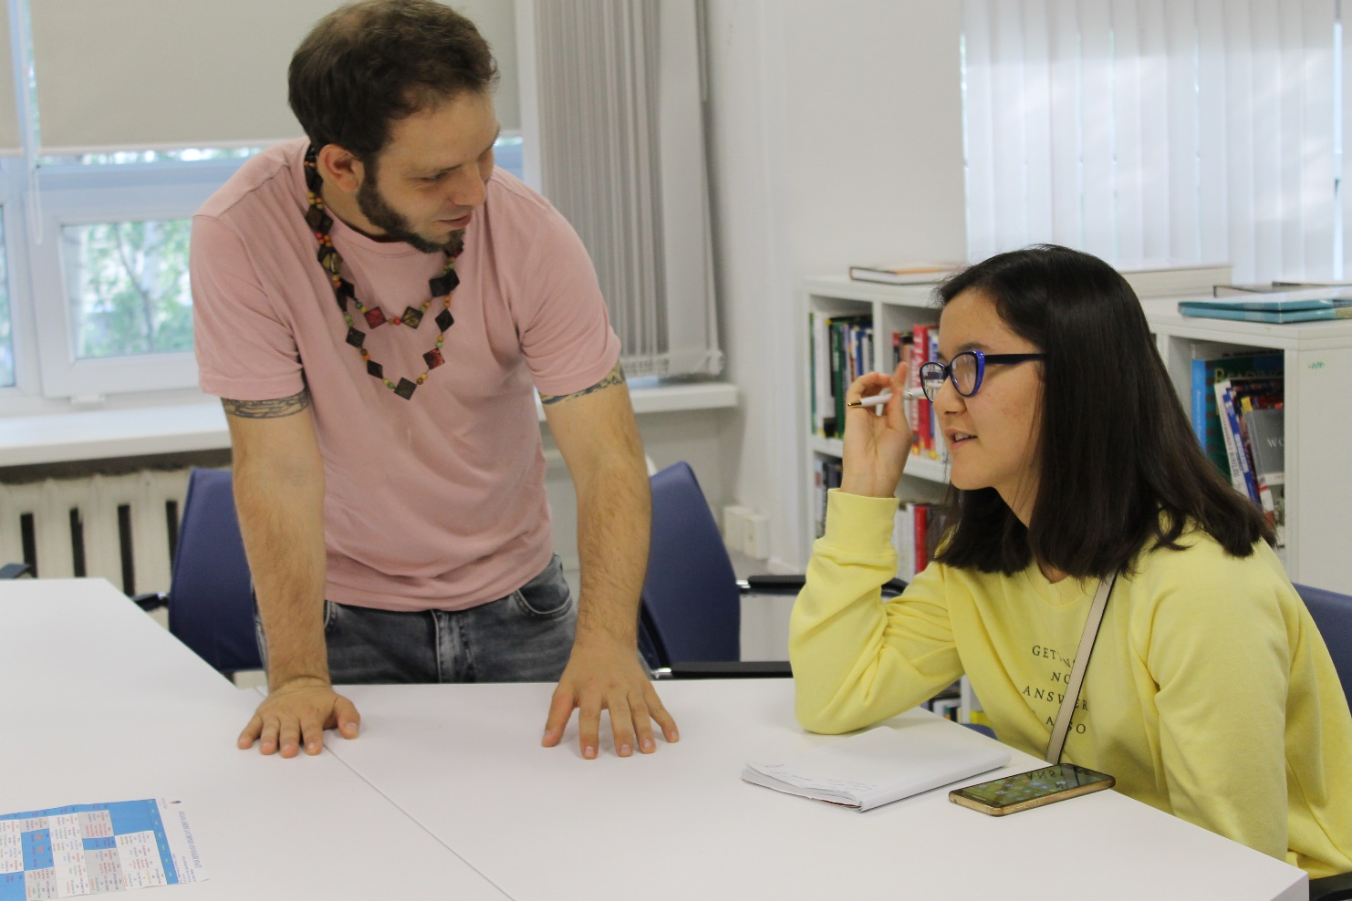
3. Развитие навыков письма научных эссе
4. Обучение поиску информации в базах данных

Slide 19

5. Пользователей должен встречать квалифицированный библиотекарь, который ознакомит с основными правилами пользования ресурсами и услугами библиотеки, расскажет об устройстве отделов и направит в нужный отдел.
6. С персоналом должны всегда проводиться работы по повышению качества обслуживания: общепринятые нормы общения, профессиональный этикет, принципы управления сервисом и т.д.

Slide 20

7. Развитие волонтерского движения
библиотека
волонтер
Возможность раскрыть себя, развить способности, почувствовать свою востребованность и полезность обществу
грамотный подход к работе с волонтерами
Мы воспитываем активных в социальном плане людей, которые занимаются своим пожизненным образованием.

Slide 21
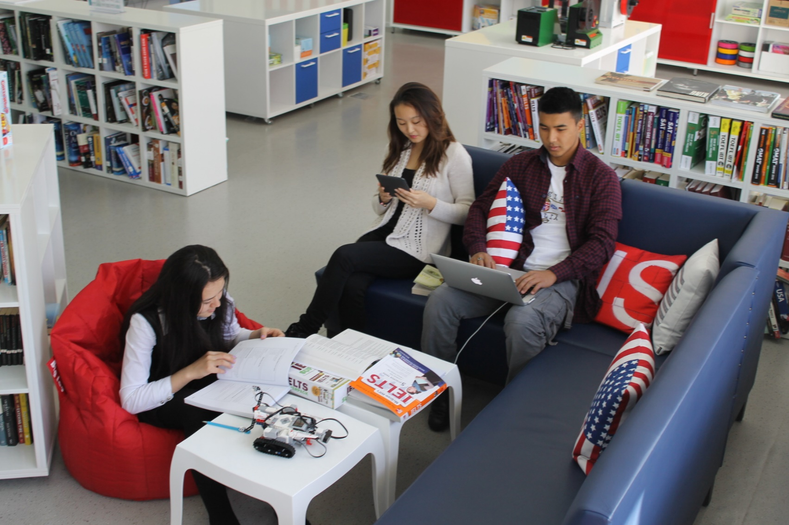
8.Организация библиотечного пространства
Главные принципы:
- создание условий для индивидуальной и групповой работы
- открытый доступ к ресурсу и к оргтехнике
- комфортная мебель
- радушие и открытость самого библиотекаря

Slide 22
9. Обратная связь: мнение пользователя
Обратная связь помогает:
- улучшить качество предоставления ресурсов и услуг.
- выявить узкие места.
- вносить корректировки в расписание наших мероприятий
обустройстве пространства Американского уголка
Одним словом: держать руку на пульсе!

Slide 23

Спасибо за внимание!
Будем рады ответить на ваши вопросы
Гульшат Дарибаева
fordaribaeva@gmail.com
Перизат Утебалиева
utebaliyeva.Perizat@gmail.com

